Slide 1
Pivo.
Naše zlato, nebo náš problém?
Zamyšlení nad rolí piva společnosti.

Slide 3
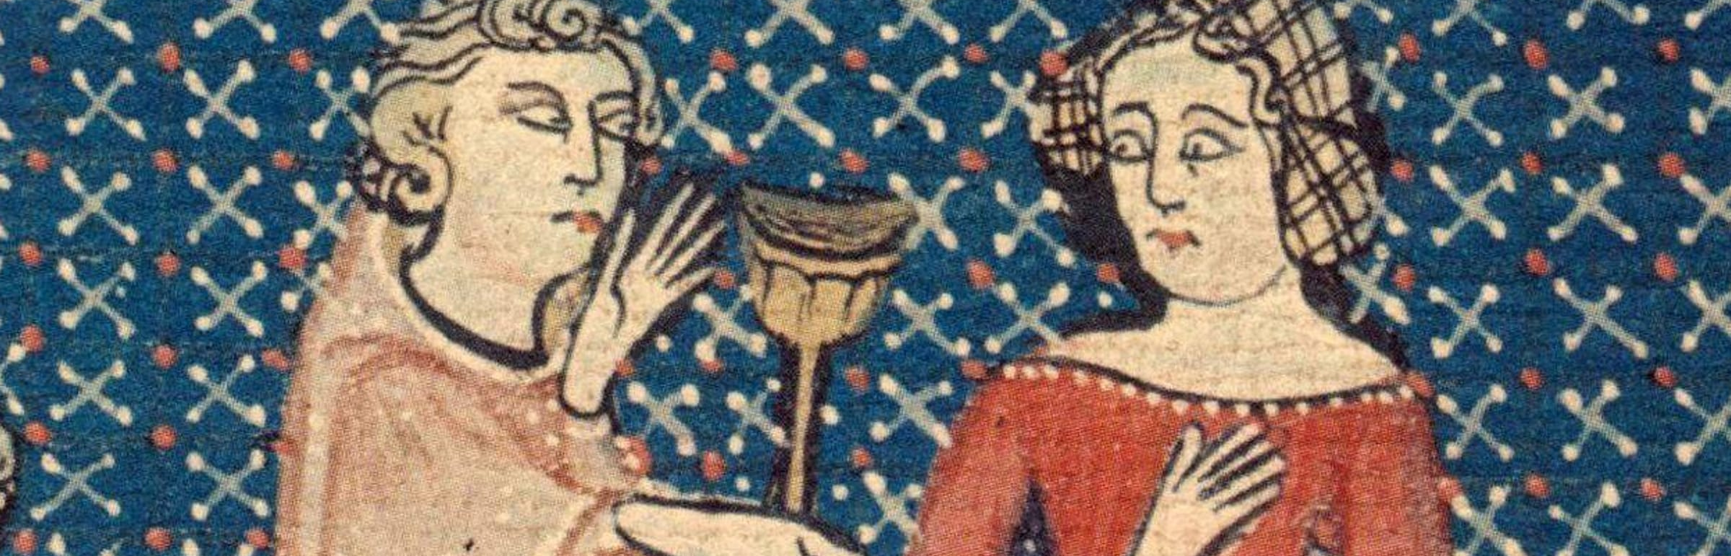
Výroba a konzumace piva ve středověku

Slide 4
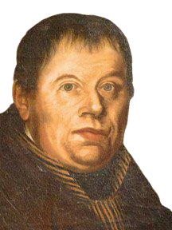
Inovace v 19. století

Slide 5
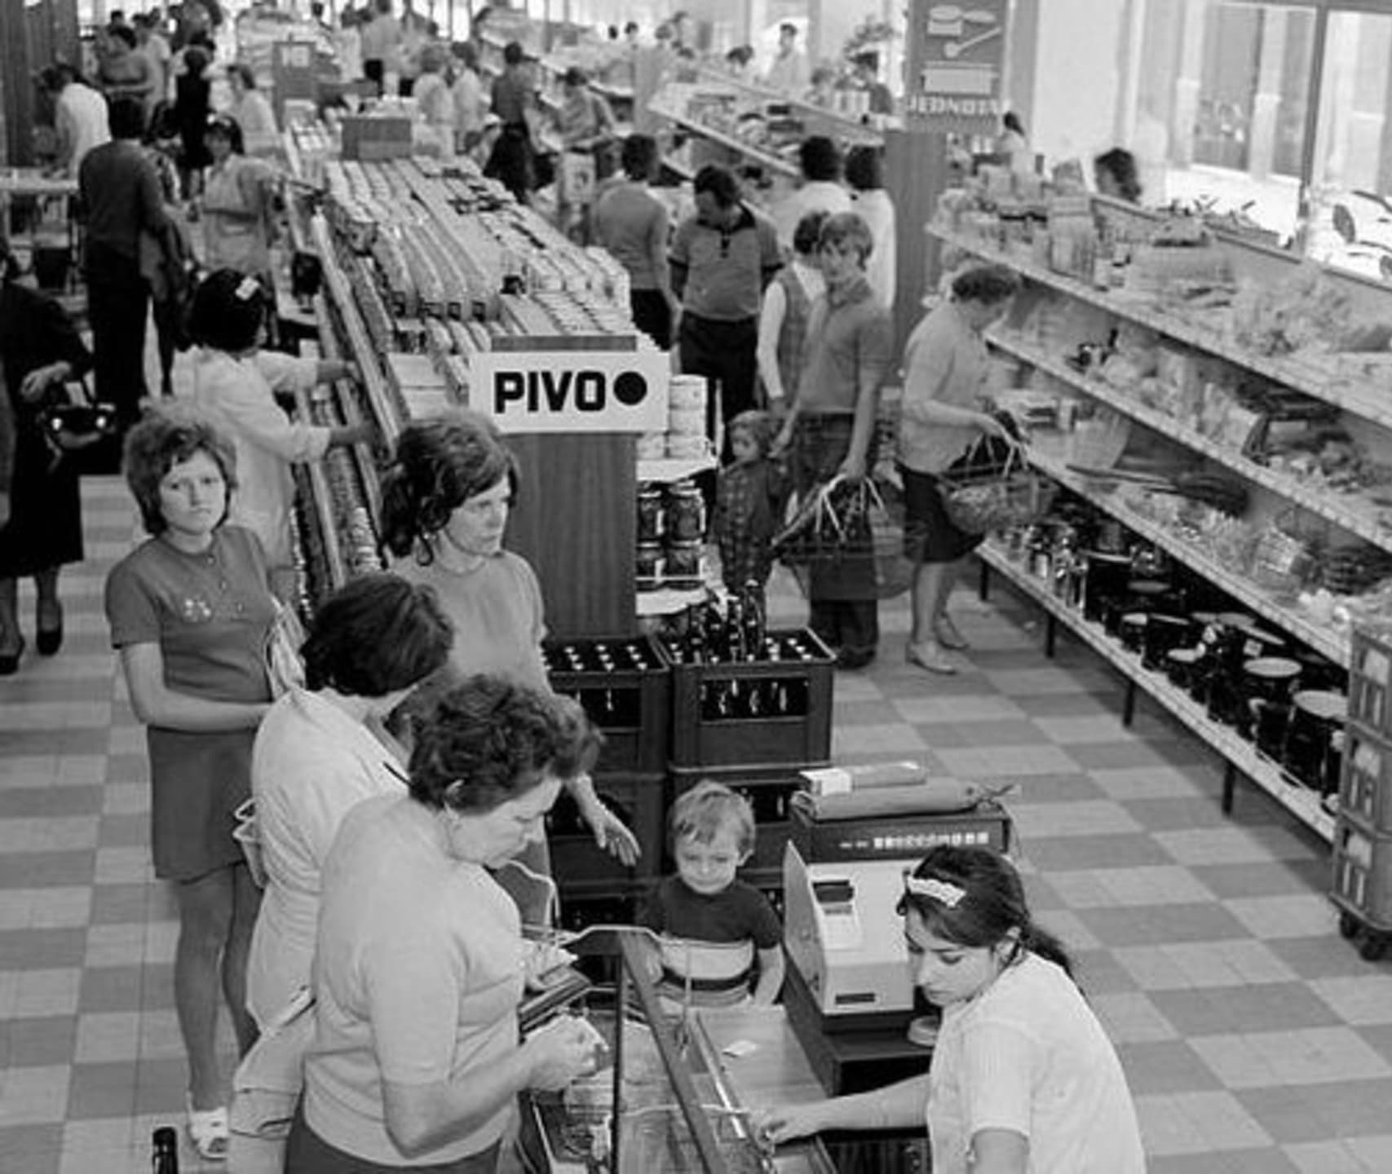
Pivo v době „socialismu“

Slide 6
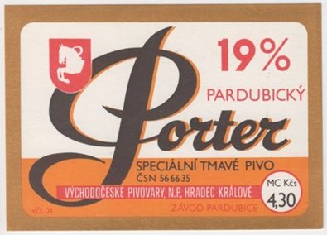

Slide 7
Devadesátky– pivní discoland

Slide 8
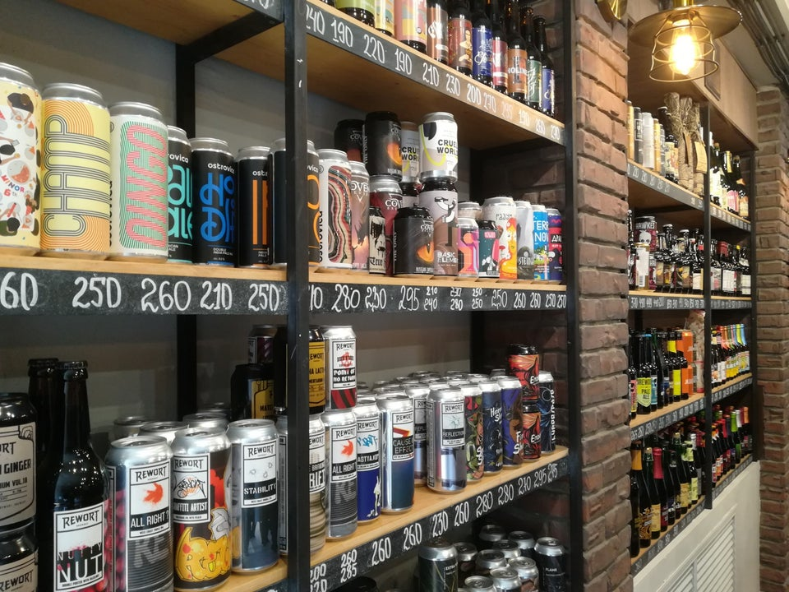
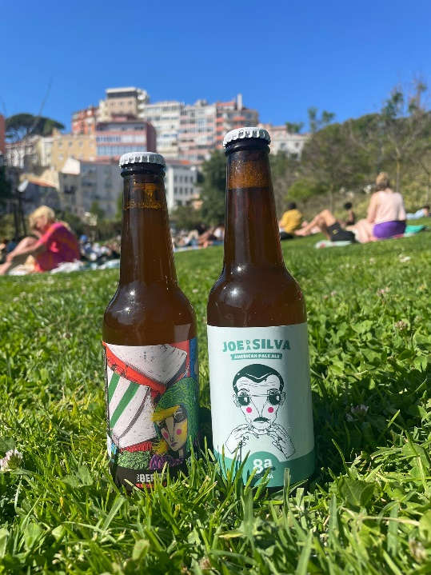
Nástup kraftové pivní revoluce
objevování zahraničních pivních stylů
růst počtu minipivovarů
pivotéky, pivní bary
reakce velkých pivovarů na tyto změny
weby a aplikace
proměna sociálního statusu piva
inspirace v zahraničí (nové styly a suroviny)
festivaly, degustační soutěže

Slide 9
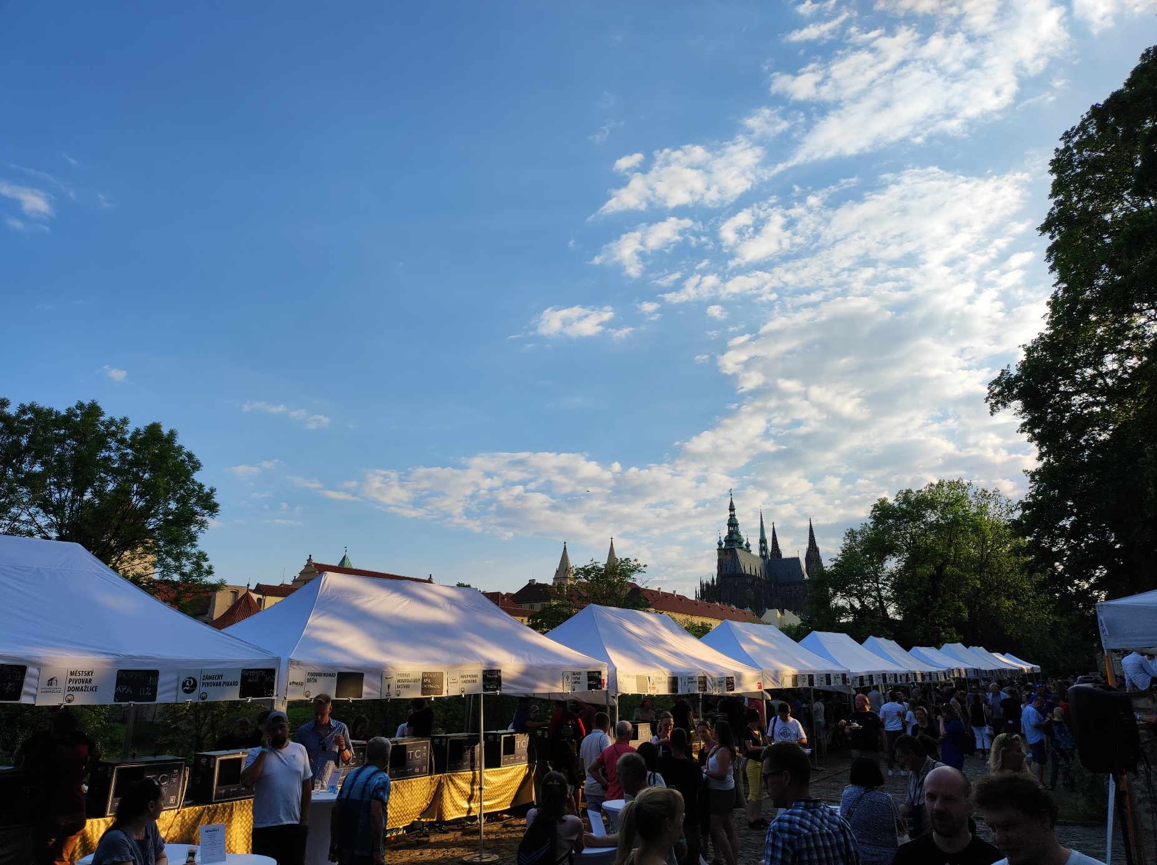

Slide 10
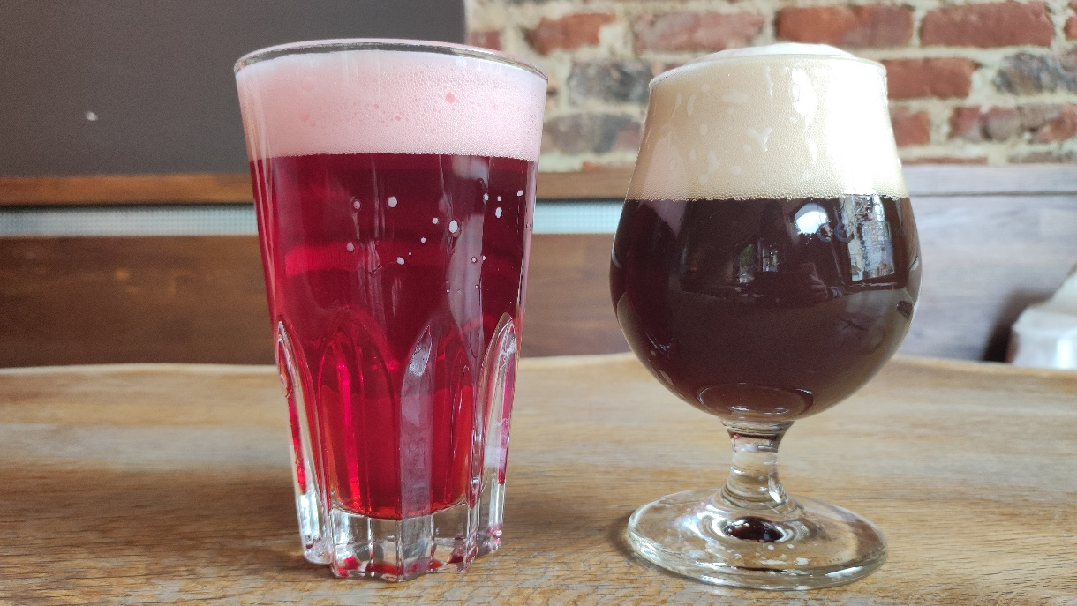
Pivní rozmanitost
pestrá paleta pivních stylů
spodně kvašená piva (ležák, tmavý ležák, Märzen, Bock, Kellerbier, India Pale Lager,…)
svrchně kvašená piva (Ale, Sour Ale, IPA, Stout, Porter, Gose, Weizen Bier, Belgian Ale, Witbier, …)
spontánně kvašená piva (Lambic)
lokální pivní styly (Berliner Weisse, Kölsch, Rauchbier, Grodziskie, Dormunder, Altbier, Steam Beer, Biere de Garde, Oud Bruin, …)
degustace, cesty za pivem

Slide 11
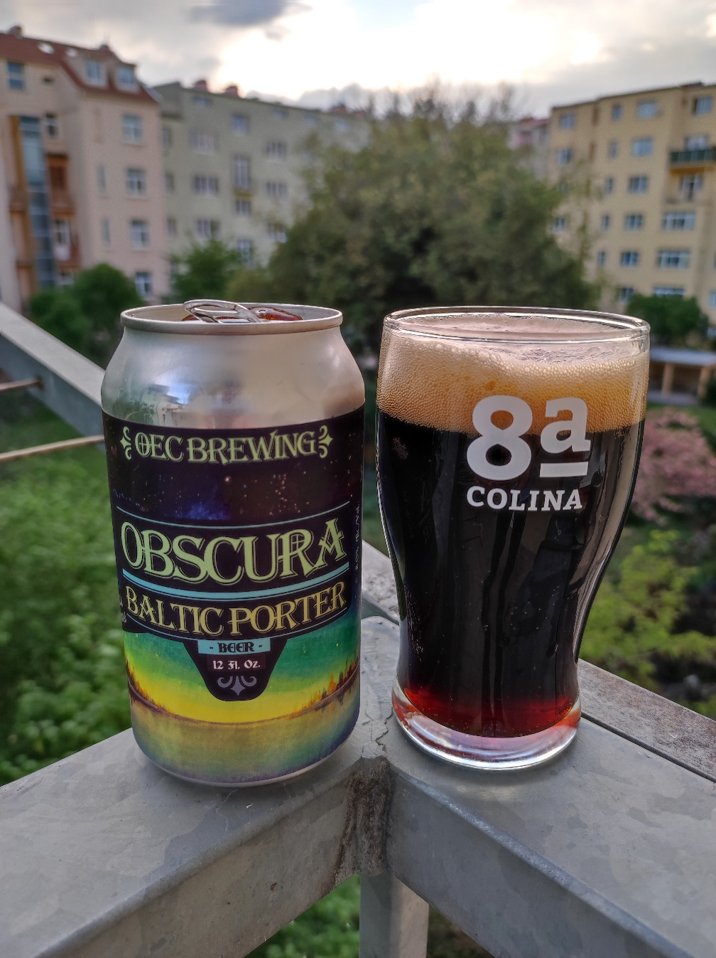

Slide 12
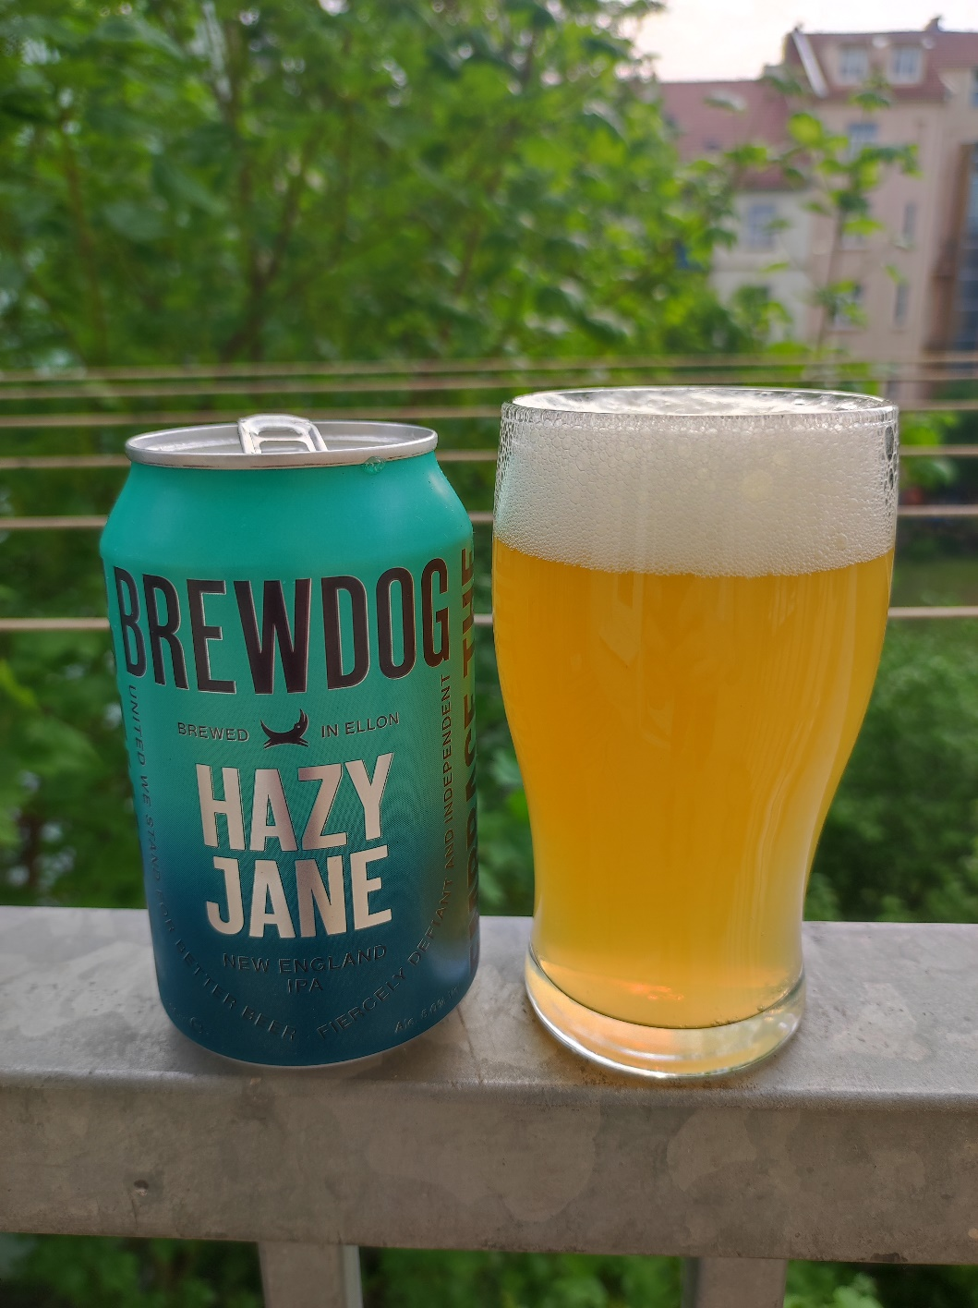

Slide 13
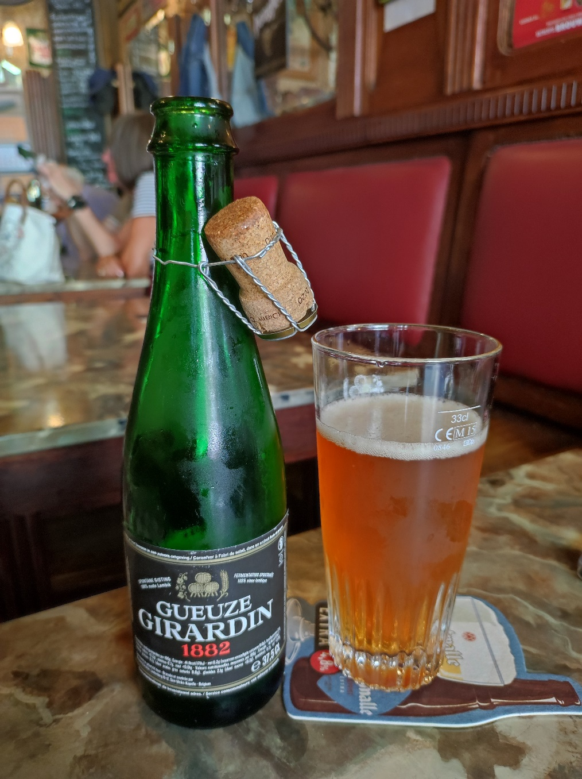
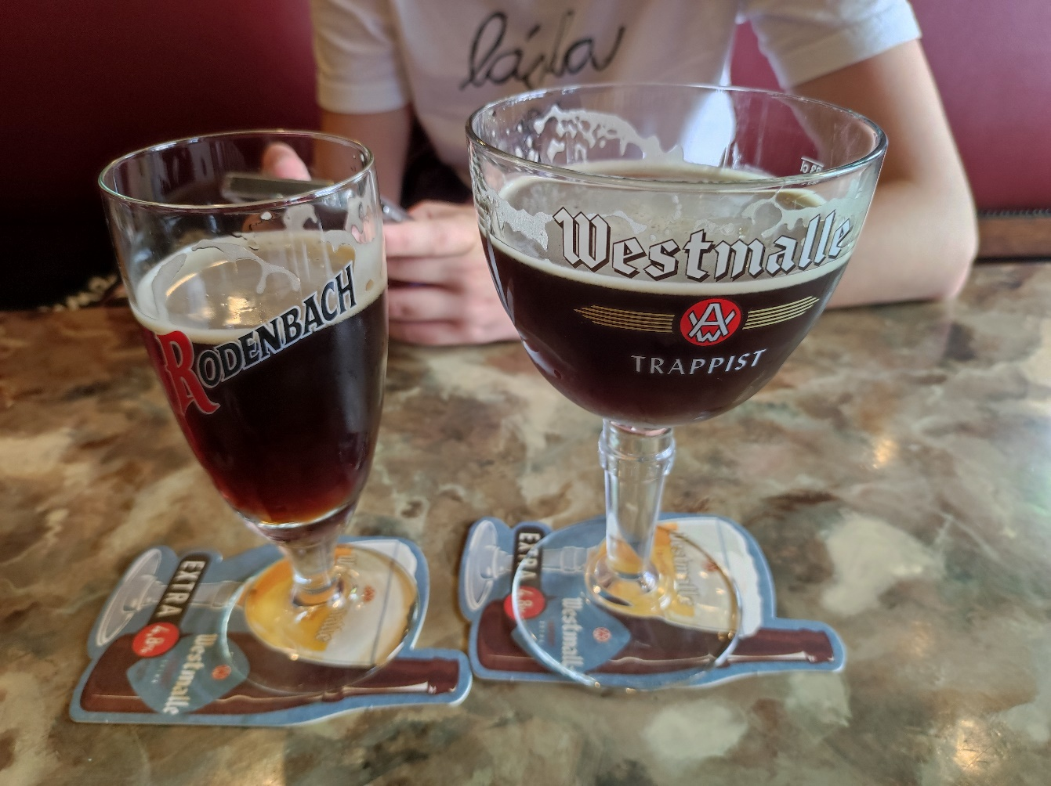

Slide 14
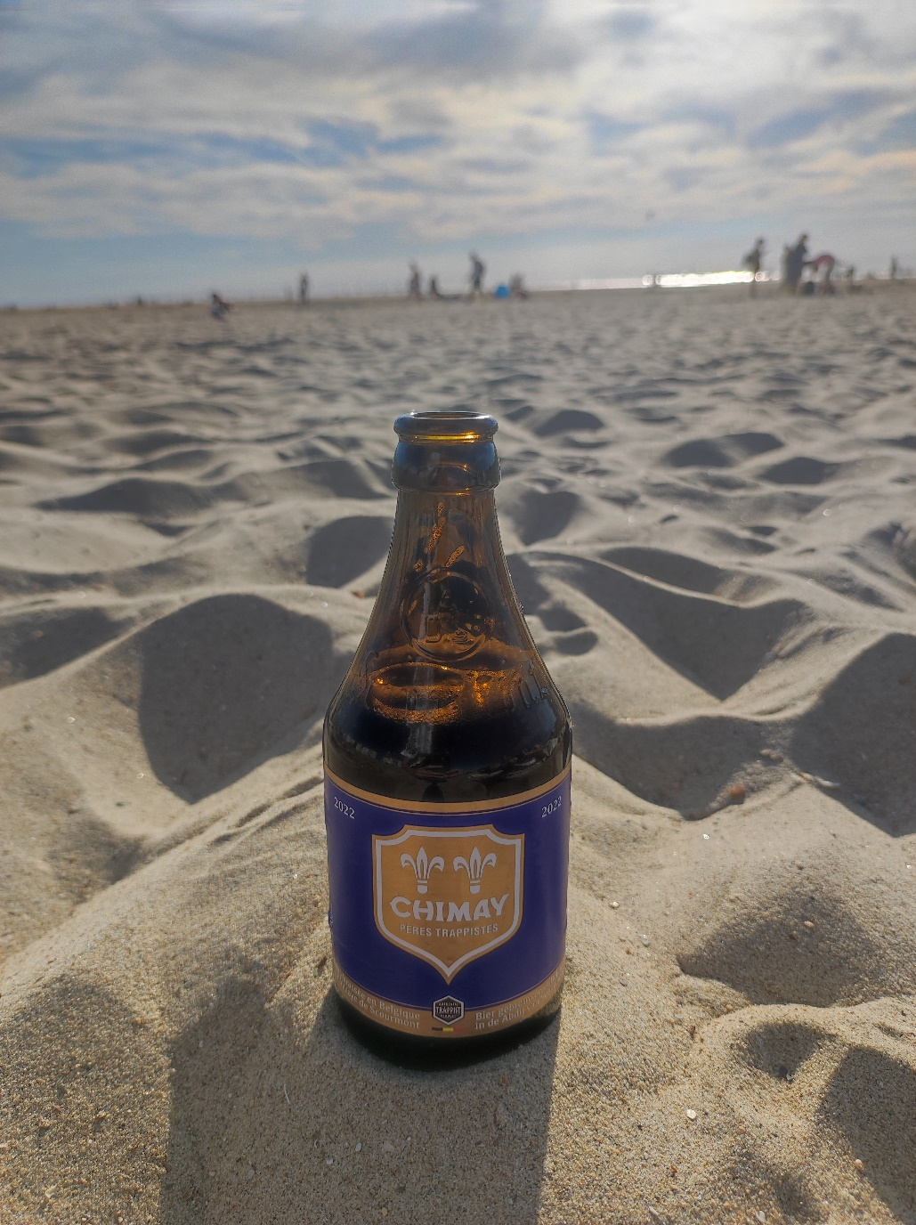
Místo piva v kultuře
soupeř vína a kořalky?
pivo jako součást identity regionu
spojení piva a slavení svátků
svátky spojené přímo s pivem
cestování spojené s pivem a jeho kulturou
párování s jídlem

Slide 15
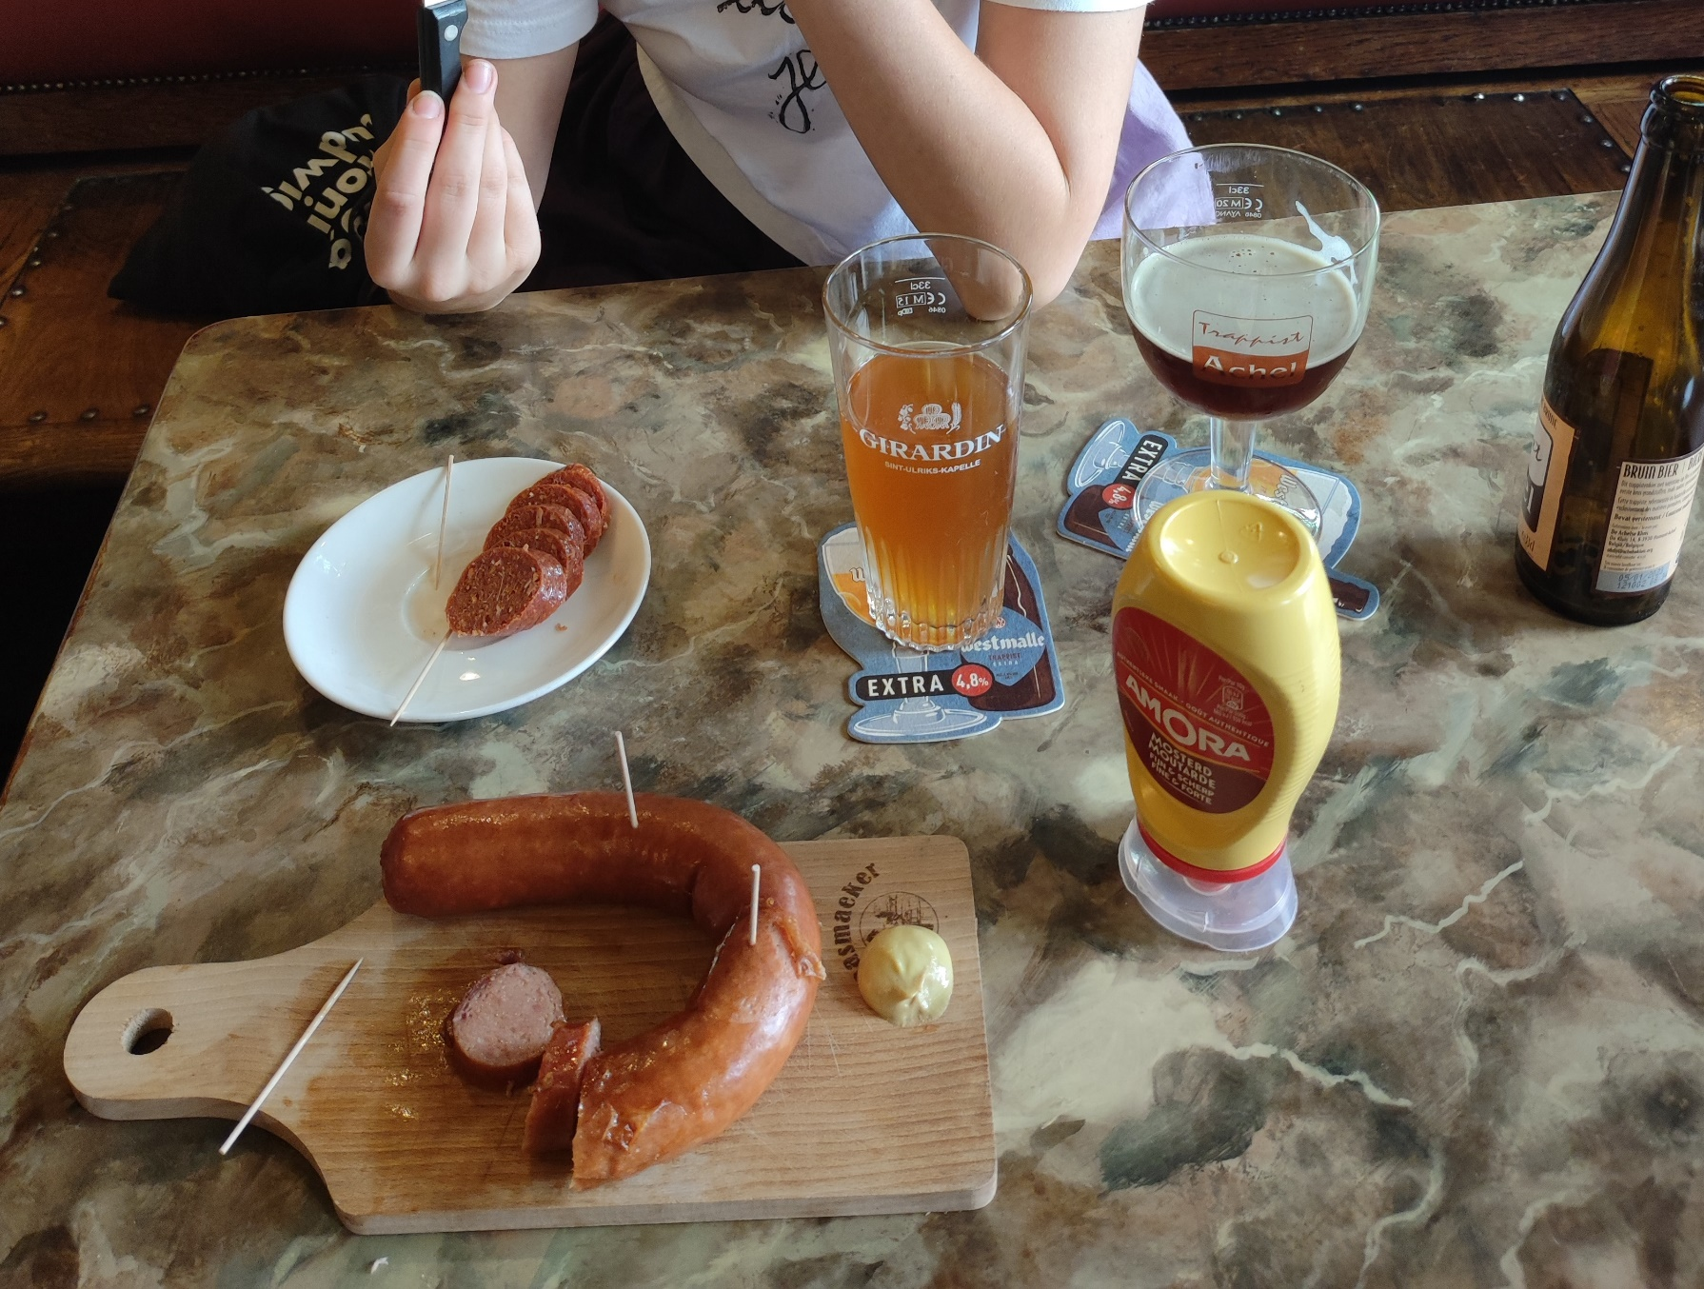

Slide 16
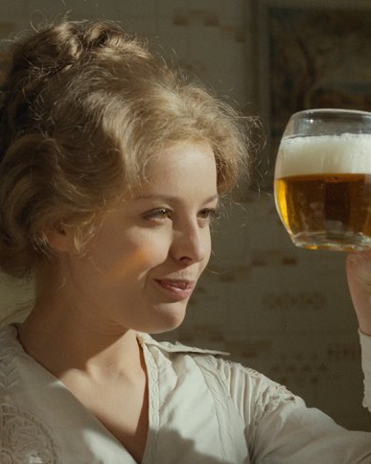
Pivo v umění
literatura: Hrabal – Něžný Barbar, Hašek – Švejk
film: Postřižiny, Dařbuján a Pandrhola, Starci na chmelu, Díra u Hanušovic, Hospoda, Most
divadlo: B. Smetana – Prodaná Nevěsta, Dvě vdovy; Ilja Prachař; V. Havel – Audience
hudba: lidové písně – Čeněk Zíbrt, Argema – Jarošovský pivovar
tvoření nad pivem (Křižovnická škola čistého humoru bez vtipu)

Slide 18
Sociální aspekt
prostředník setkávání se
také napříč společenskými vrstvami i generacemi
prostředí hospod
utváření komunit štamgastů
spjatost regionálního piva s místní komunitou
zájmové skupiny (pivní turisté, sběratelé, …)
pivovar jako pořadatel kulturních akcí
přeshraniční spolupráce mezi pivovary
opilectví

Slide 20
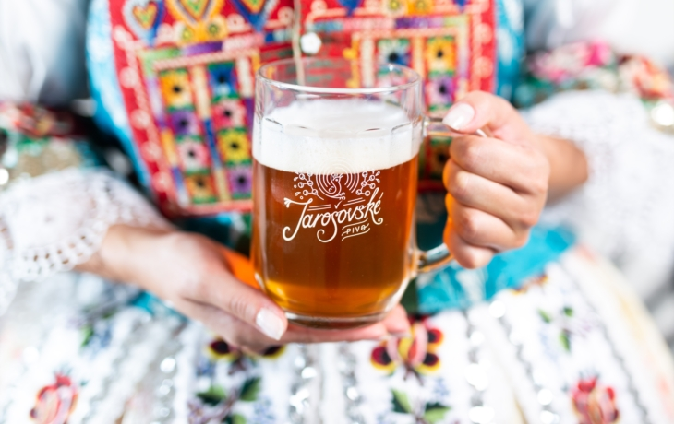

Slide 21
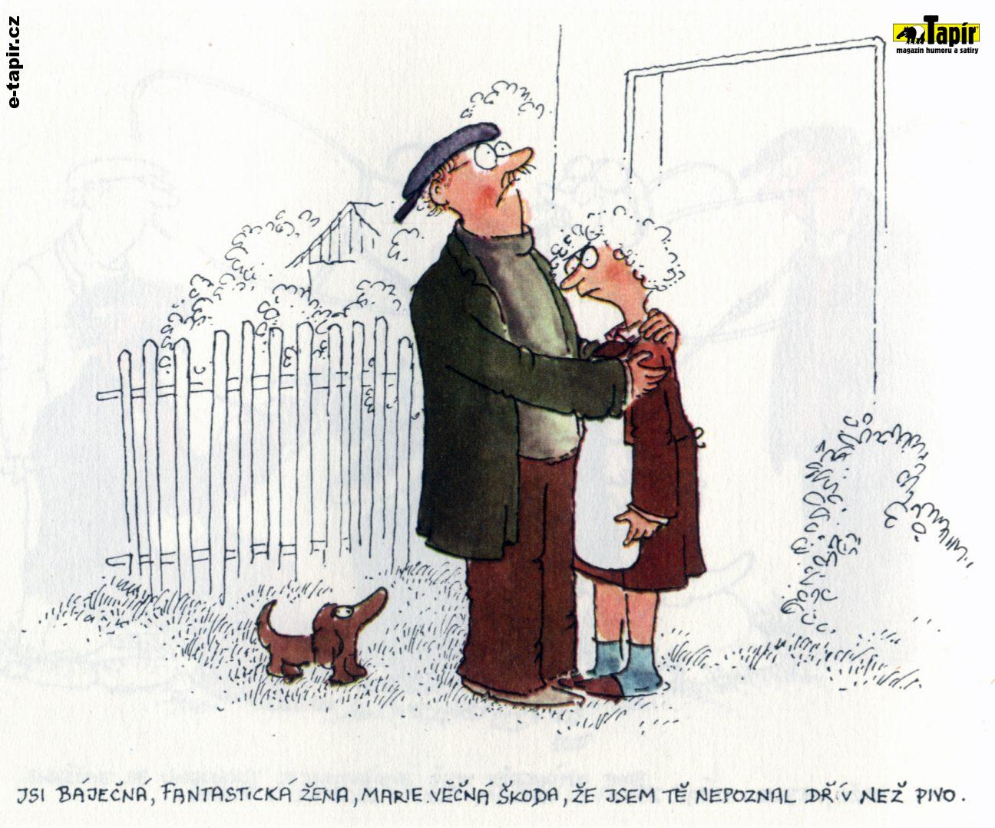
Pivní (ne)kultura
účelné opíjení se – pivní hry
levné pivo ze supermarketu (PET láhve)
míchání s tvrdým alkoholem
negativní zobrazení v popkultuře (Vladimír Renčín, Comeback, Jarda Hypochondr)
marketingová činnost pivovarů
negativní společenský diskurz

Slide 25
Dopady na zdraví
všeobecné zdravotní problémy
alkoholismus – kde je hranice?
dopad na sociální život – rozvrat rodin, přátelství, nejen domácí násilí
agresivita
často spojené s gamblerstvím a jinými drogami

Slide 26
Shrnutí
socializace, utváření komunit
kosmopolita (cestování za pivem, poznávání cizích kultur)
vlastenectví, hrdost na svůj kraj
reflexe v kultuře
pozitivní vliv pití piva v malém množství
opíjení se
přílišný nacionalismus
degradace v popkultuře
negativní společenský diskurz
zdravotní problémy, alkoholismus

